Slide 1


CHUYỂN ĐỔI SỐ TRONG LĨNH VỰC BIỂN VÀ HẢI ĐẢO Chọn bài toán phù hợp để bắt đầu Cần Thơ, tháng 12 năm 2024
CỤC BIỂN VÀ HẢI ĐẢO VIỆT NAM
Trung tâm Thông tin, dữ liệu biển và hải đảo quốc gia

Slide 2
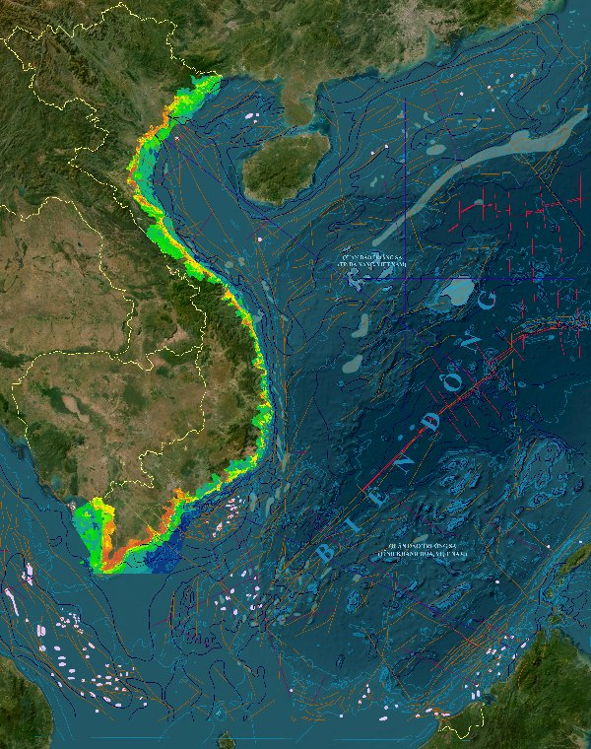
Giới thiệu
Biển và hải đảo đóng vai trò quan trọng đối với kinh tế quốc gia, đặc biệt là trong quản lý tài nguyên, bảo vệ môi trường và phát triển bền vững. Tuy nhiên, hiện nay, quản lý trong lĩnh vực này vẫn gặp nhiều thách thức như dữ liệu không đồng bộ, quy trình chưa tối ưu và thiếu sự kết nối giữa các cơ quan, ngành.
Công tác chuyển đổi số trong lĩnh vực biển và hải đảo không chỉ là công cụ hiện đại hóa quản lý mà còn là nền tảng cho việc bảo vệ tài nguyên, phát triển kinh tế và duy trì an ninh quốc gia. Chuyển đổi số giúp giải quyết các thách thức hiện tại, mở ra cơ hội phát triển bền vững trong tương lai, và khẳng định vai trò của biển đảo trong chiến lược phát triển kinh tế - xã hội.
Notes:
Thời gian qua, công tác chuyển đổi số trong lĩnh vực biển và hải đảo đã luôn được Trung tâm Thông tin, dữ liệu biển và hải đảo quốc gia – Cục Biển và Hải đảo Việt Nam chú trọng triển khai nhằm nâng cao chất lượng thực các hiện nhiệm vụ, dự án, phục vụ hữu hiệu cho công tác quản lý nhà nước về biển và hải đảo, đồng thời góp phần quan trọng đối với phát triển kinh tế biển bền vững của Việt Nam. Có thể thấy rằng, chuyển đổi số là điều cần thiết, là tất yếu trong kỷ nguyên 4.0 phát triển không ngừng. Trước tình hình đó, các công cụ chuyển đổi số được xây dựng để đáp ứng nhu cầu hiện đại, đồng bộ trong triển khai nhiệm vụ của Trung tâm thông tin, dữ liệu biển và hải đảo quốc gia đòi hỏi đơn vị cần tìm ra giải pháp phù hợp để nâng cao hiệu quả hoạt động và đáp ứng các yêu cầu của thực tiễn trong hiện tại và tương lai.

Slide 3
Giới thiệu
Chuyển đổi số trong lĩnh vực quản lý tài nguyên và bảo vệ môi trường biển và hải đảo là việc ứng dụng công nghệ nhằm cải thiện việc sử dụng bền vững, bảo tồn và quản trị tài nguyên biển và hải đảo. Để thúc đẩy thành công quá trình này cần tập trung vào các vấn đề sau:
Xác định định mục tiêu phù hợp và rõ ràng
Phát triển cơ sở dữ liệu và phân tích
Ứng dụng công nghệ thông minh
Tăng cường hợp tác với các bên liên quan
Đảm bảo kết nối và chia sẻ dữ liệu
Hoàn thiện khung chính sách và quản lý
Tăng cường năng lực
Ưu tiên an ninh mạng và bảo mật dữ liệu
Giám sát và đánh giá tiến độ
Notes:
Thời gian qua, công tác chuyển đổi số trong lĩnh vực biển và hải đảo đã luôn được Trung tâm Thông tin, dữ liệu biển và hải đảo quốc gia – Cục Biển và Hải đảo Việt Nam chú trọng triển khai nhằm nâng cao chất lượng thực các hiện nhiệm vụ, dự án, phục vụ hữu hiệu cho công tác quản lý nhà nước về biển và hải đảo, đồng thời góp phần quan trọng đối với phát triển kinh tế biển bền vững của Việt Nam. Có thể thấy rằng, chuyển đổi số là điều cần thiết, là tất yếu trong kỷ nguyên 4.0 phát triển không ngừng.
Chuyển đổi số trong quản lý tài nguyên và bảo vệ môi trường biển là việc ứng dụng công nghệ nhằm cải thiện việc sử dụng bền vững, bảo tồn và quản trị tài nguyên biển. Để thúc đẩy thành công quá trình này cần tập trung vào các vấn đề sau:
1. Xác định mục tiêu phù hợp và rõ ràng
Xác định các thách thức chính và thiết lập các mục tiêu có thể đo lường để giải quyết vấn đề.
Đảm bảo các mục tiêu phù hợp với chiến lược phát triển trong công tác quản lý nhà nước về biển và hải đảo, hội nhập kinh tế quốc tế, thúc đẩy kinh tế phát triển nhanh và bền vững…
2. Phát triển cơ sở dữ liệu và phân tích
- Viễn thám và dữ liệu vệ tinh: Sử dụng hình ảnh vệ tinh để giám sát thời gian thực các điều kiện đại dương, hoạt động khai thác trên biển và ô nhiễm.
- IoT và cảm biến: Triển khai cảm biến trên phao, tàu và phương tiện dưới nước để thu thập dữ liệu về chất lượng nước, nhiệt độ và các loài sinh vật biển.
- Trí tuệ nhân tạo (AI), học máy: Áp dụng AI để phân tích dữ liệu lớn, dự đoán xu hướng và tự động hóa quá trình ra quyết định.
3. Áp dụng công nghệ thông minh
- Công nghệ bản sao số (Digital Twin): Tạo các mô hình ảo của hệ sinh thái biển để mô phỏng và lập kế hoạch kịch bản.
- Robot và hệ thống tự động: Sử dụng máy bay không người lái và các phương tiện dưới nước tự động để giám sát và thu thập dữ liệu.
4. Tăng cường hợp tác với các bên liên quan
- Xây dựng các nền tảng hợp tác giữa các chính phủ, ban ngành, địa phương, nhà khoa học và khu vực tư nhân.
- Thúc đẩy các đối tác công-tư để đổi mới và chia sẻ dữ liệu.
5. Đảm bảo kết nối và chia sẻ dữ liệu
- Phát triển các nền tảng dữ liệu mở để các bên liên quan có thể truy cập dữ liệu biển và hải đảo.
- Thực hiện các tiêu chuẩn và giao thức liên kết dữ liệu để chia sẻ dữ liệu một cách liền mạch.
6. Hoàn thiện khung chính sách và quản lý
- Cập nhật và hoàn thiện các khung pháp lý để phù hợp với các công cụ số mới và đảm bảo sử dụng công nghệ một cách có trách nhiệm.
- Đảm bảo tuân thủ các luật pháp quốc tế và trong nước.
7. Tăng cường năng lực
- Đào tạo, tăng cường năng lực chuyên gia trong lĩnh vực quản lý biển về công cụ số và phân tích dữ liệu.
- Khuyến khích cộng đồng tham gia thông qua các sáng kiến khoa học.
8. Ưu tiên an ninh mạng và bảo mật dữ liệu
- Triển khai các biện pháp an ninh mạng mạnh mẽ để bảo vệ dữ liệu biển quan trọng.
- Đảm bảo tuân thủ các quy định về quyền riêng tư dữ liệu.
9. Giám sát và đánh giá tiến độ
- Thiết lập các chỉ số hiệu suất để đo lường tác động của các sáng kiến số.
- Sử dụng quản lý thích ứng để điều chỉnh chiến lược dựa trên phản hồi và kết quả.

Slide 4
Giới thiệu
Bài toán lớn đặt ra để thực hiện chuyển đổi số trong lĩnh vực biển và hải đảo:
Bài toán: “Xây dựng các công cụ, ứng dụng phân tích khai thác cơ sở dữ liệu lớn, đưa dữ liệu thành các thông tin, hỗ trợ ra quyết định trong công tác quản lý nhà nước về biển và hải đảo, hỗ trợ đơn vị, người dân, doanh nghiệp trong hoạt động khai thác tài nguyên, môi trường biển và hải đảo, phát triển kinh tế biển và bảo đảm quốc phòng, an ninh, đối ngoại và hợp tác quốc tế” (NQ số 48/NQ-CP ngày 3/4/2023 phê duyệt Chiến lược khai thác, sử dụng bền vững tài nguyên, bảo vệ môi trường biển và hải đảo đến năm 2030, tầm nhìn đến năm 2050)
Bài toán: “Đẩy nhanh việc chuẩn hóa dữ liệu và thống nhất quản lý sử dụng hệ thống cơ sở dữ liệu tài nguyên, môi trường biển và hải đảo quốc gia, bao gồm hệ thống cơ sở dữ liệu giao khu vực biển cho các tổ chức, cá nhân. Triển khai việc tích hợp và số hóa cơ sở dữ liệu tài nguyên và môi trường biển của các bộ, địa phương với cơ sở dữ liệu biển và hải đảo quốc gia.” (Nq số 93/NQ-CP chính phủ ngày 05/07/2023 về Nâng cao hiệu quả hội nhập kinh tế quốc tế, thúc đẩy kinh tế phát triển nhanh và bền vững giai đoạn 2023 – 2030)
Notes:
Trên cơ sở các định hướng chiến lược phát triển của quốc gia và khung định hướng quá trình chuyển đổi số, các công cụ chuyển đổi số được xây dựng để đáp ứng nhu cầu hiện đại, đồng bộ trong triển khai nhiệm vụ của Trung tâm thông tin, dữ liệu biển và hải đảo quốc gia, đòi hỏi đơn vị cần tìm ra giải pháp phù hợp để nâng cao hiệu quả hoạt động và đáp ứng các yêu cầu của thực tiễn trong hiện tại và tương lai.
Việc lựa chọn đúng và tập trung vào những bài toán cụ thể đang cần tìm lời giải, giải các bài toán này bằng dữ liệu và công nghệ, sẽ trở thành phương hướng để thực hiện hành trình chuyển đổi số một cách hiệu quả.

Slide 5
Bài toán phù hợp để bắt đầu
Mức độ ảnh hưởng lớn: Là bài toán quản lý tài nguyên biển quốc gia; có sự kết nối của nhiều cơ sở dữ liệu biển quan trọng; có sự chia sẻ cơ sở dữ liệu giữa các bộ ngành với nhau, sự gắn kết giữa trung ương với địa phương và có sự đa dạng đối tượng sử dụng
Tính đại diện: là bài toán điển hình cho quản lý và bảo vệ môi trường, khai thác bền vững tài nguyên biển.
Tính Khả thi: Hạ tầng dữ liệu đã có bước khởi đầu; một số cơ sở dữ liệu liên quan đã được số hóa ở mức độ nhất định; đã có văn bản quy định về các quy trình triển khai và đã triển khai trên thực tế.
Tính Cấp bách: Yêu cầu giải quyết thực tiễn.

Slide 6
Bài toán phù hợp để bắt đầu
Chọn bài toán: “Quản lý tổng hợp và thống nhất về giao các khu vực biển để khai thác, sử dụng tài nguyên biển trên phạm vi cả nước”(Bài toán Giao biển).
Bài toán là một trong những vấn đề cấp thiết cần giải quyết. Quản lý việc giao quyền khai thác các khu vực biển phải được thực hiện một cách thống nhất, đồng bộ và minh bạch.
Chuyển đổi số trong bài toán này không chỉ giúp số hóa các quy trình giao khu vực biển mà còn đảm bảo Bảo đảm sự quản lý tổng hợp, thống nhất, liên ngành, liên vùng; kết hợp chặt chẽ giữa phát triển kinh tế - xã hội với bảo vệ môi trường biển; khai thác, sử dụng tiết kiệm, hiệu quả tài nguyên, bảo vệ môi trường biển và phát triển bền vững. Bảo đảm lợi ích quốc gia, lợi ích của tổ chức, cá nhân hoạt động khai thác, sử dụng tài nguyên biển hợp pháp trong khu vực biển được giao; đảm bảo an ninh, an toàn và bảo vệ chủ quyền quốc gia trên biển. Bảo đảm phù hợp với quy luật tự nhiên và chức năng sử dụng của khu vực biển.
Notes:
Những bài toán lớn cần có quá trình dài để hoàn thành, để bắt đầu quá trình chuyển đổi số hiệu quả, cần chọn một bài toán cụ thể, phù hợp với đặc thù trong quản lý tổng hợp tài nguyên, môi trường biển và hải đảo hiện nay.

Slide 7

Thực trạng và nhu cầu của bài toán
a. Hiện trạng:
Chưa có Hệ thống thông tin, tập trung trên phạm vi toàn quốc.
Các quy trình chưa đầy đủ, việc vận hành thủ công.
Dữ liệu chưa được số hóa đồng bộ, các cơ sở dữ liệu liên quan còn rời rạc, phân tán.
Thiếu công cụ hỗ trợ giám sát
b. Nhu cầu:
Số hóa, minh bạch các quy trình và hiệu quả trong bài toán Giao biển.
Tích hợp, đồng bộ cơ sở dữ liệu giữa các cơ quan, giữa TW và địa phương
Số hóa việc giám sát, kiểm tra toàn bộ quá trình khai thác, sử dụng khu vực biển.
Hỗ trợ ra quyết định cho các nhà quản lý trong giao biển
Notes:
Thực trạng hiện tại của bài toán giao khu vực biển cho thấy sự cấp thiết trong việc số hóa và hiện đại hóa công tác quản lý. Nhu cầu xây dựng một hệ thống quản lý thông minh và minh bạch sẽ góp phần nâng cao hiệu quả quản lý tài nguyên biển, bảo vệ môi trường và thúc đẩy phát triển bền vững.

Slide 8

Phân tích bài toán
a. Các dữ liệu đầu vào:
Cơ sở pháp lý
Dữ liệu địa lý
Dữ liệu tài nguyên biển
Dữ liệu kinh tế - xã hội
Dữ liệu quản lý
b. Các kết quả mong muốn:
Cấp phép sử dụng khu vực biển minh bạch, sử dụng, khai thác tài nguyên môi trường biển hiệu quả và bền vững
Bảo vệ tài nguyên và môi trường biển
Tăng cường giám sát và kiểm soát
Tạo cơ sở dữ liệu số hóa đồng bộ
Hỗ trợ ra quyết định
Notes:
Pháp lý: Nghị định số 11/2021/NĐ-CP ngày 10/2/2021 về việc giao các khu vực biển nhất định cho tổ chức, cá nhân khai thác sử dụng tài nguyên biển
Dữ liệu địa lý: Bản đồ, Tọa độ, diện tích, ranh giới của các khu vực biển; các dữ liệu ranh giới biển
Dữ liệu tài nguyên biển: Các dữ liệu quy hoạch, sử dụng, tài nguyên, môi trường biển và hải đảo
Dữ liệu kinh tế - xã hội: Nhu cầu sử dụng khu vực biển từ các tổ chức, cá nhân. Các ngành nghề kinh tế biển: nuôi trồng thủy sản, khai thác tài nguyên, du lịch biển…
Dữ liệu quản lý: Hồ sơ, thông tin lịch sử cấp phép sử dụng khu vực biển; Dữ liệu giám sát, kiểm tra hoạt động sử dụng khu vực biển
Cấp phép sử dụng khu vực biển minh bạch và hiệu quả:
Hệ thống tự động hóa quy trình giao khu vực biển, giảm thời gian xử lý hồ sơ.
Đảm bảo tuân thủ pháp luật, phù hợp với quy hoạch và không gian biển.
Bảo vệ tài nguyên và môi trường biển:
Hạn chế khai thác vượt mức, bảo vệ các hệ sinh thái nhạy cảm.
Đưa ra khuyến nghị sử dụng bền vững tài nguyên biển.
Tăng cường giám sát và kiểm soát:
Tích hợp các công cụ theo dõi việc thực hiện hoạt động trong khu vực biển đã giao.
Phát hiện và xử lý vi phạm trong khai thác và sử dụng biển.
Tạo cơ sở dữ liệu số hóa đồng bộ:
Hệ thống dữ liệu tập trung về giao khu vực biển, liên thông với các cơ quan quản lý.
Dễ dàng tra cứu và cập nhật thông tin về các khu vực biển được giao.
Hỗ trợ ra quyết định:
Phân tích dữ liệu để đề xuất các phương án giao khu vực biển tối ưu.
Đáp ứng nhu cầu phát triển kinh tế biển và bảo vệ lợi ích quốc gia.

Slide 9

Cách tiếp cận giải quyết
Bước 1: Đánh giá thực trạng và thu thập dữ liệu.
Bước 2: Chuẩn hóa và tích hợp dữ liệu
Bước 3: Phát triển hệ thống quản lý.
Bước 4: Thử nghiệm và cải tiến.
Bước 5: Đào tạo và nâng cao nhận thức.
Bước 6: Chính thức triển khai và giám sát
Notes:
Bước 1: Đánh giá thực trạng và thu thập dữ liệu
Kiểm tra hệ thống cơ sở dữ liệu hiện tại để xác định các điểm yếu.
Thu thập, phân loại và đánh giá chất lượng dữ liệu từ các nguồn: hồ sơ cấp phép, bản đồ quy hoạch, dữ liệu tài nguyên và môi trường.
Phỏng vấn và khảo sát các bên liên quan để xác định nhu cầu và mong muốn.
Bước 2: Chuẩn hóa và tích hợp dữ liệu
Chuẩn hóa dữ liệu:
Loại bỏ thông tin trùng lặp, lỗi thời hoặc không chính xác.
Sử dụng định dạng chung theo tiêu chuẩn quốc gia và quốc tế (ISO, OGC).
Tích hợp dữ liệu:
Tạo kho dữ liệu tập trung tích hợp các loại thông tin từ nhiều cơ quan.
Sử dụng công nghệ GIS để số hóa thông tin địa lý.
Bước 3: Phát triển hệ thống quản lý
Xây dựng nền tảng quản lý cơ sở dữ liệu:
Tích hợp các module như: quản lý dữ liệu, phân tích dữ liệu, và trình bày trực quan.
Tích hợp IoT để cập nhật dữ liệu thời gian thực về môi trường, giao thông hàng hải, v.v.
Triển khai bản đồ số (GIS):
Tạo bản đồ số hiển thị thông tin phân vùng, cấp phép, và trạng thái môi trường theo thời gian thực.
Bước 4: Thử nghiệm và cải tiến
Triển khai hệ thống tại một số địa phương thí điểm (ví dụ: các tỉnh ven biển trọng điểm).
Thu thập phản hồi từ người dùng (cơ quan quản lý, doanh nghiệp, cộng đồng).
Cải tiến hệ thống để khắc phục các vấn đề phát sinh và đáp ứng yêu cầu thực tế.
Bước 5: Đào tạo và nâng cao nhận thức
Tổ chức các chương trình đào tạo cho cán bộ quản lý về cách sử dụng hệ thống mới.
Tuyên truyền về lợi ích của cơ sở dữ liệu nâng cấp đối với quản lý bền vững tài nguyên biển.
Bước 6: Chính thức triển khai và giám sát
Mở rộng hệ thống ra toàn quốc và tích hợp với các cơ sở dữ liệu quốc gia.
Thường xuyên giám sát, bảo trì và cập nhật hệ thống theo yêu cầu mới.

Slide 10

Kế hoạch mở rộng
Kết nối cơ sở dữ liệu:
- Kết nối Hệ thống với các cơ sở dữ liệu của các bộ, ngành liên quan như cơ sở dữ liệu về dân cư, cơ sở dữ liệu doanh nghiệp, cơ sở dữ liệu cơ quan thuế.
Nâng cao năng lực hệ thống quản lý:
- Chuyển sang một quy trình có sự hỗ trợ tự động của thông tin, dữ liệu và trí tuệ nhân tạo AI.
- Tự động hóa theo dõi, giám sát quá trình sử dụng biển.

Slide 11
Một số kết quả đạt được
Hệ thống Giao biển thống nhất toàn quốc đã được xây dựng và ra mắt tại “Hội nghị Đánh giá công tác quản lý nhà nước về tài nguyên, bảo vệ môi trường biển và hải đảo” tháng 9/2024 với tài khoản đã được cấp cho 28 tỉnh thành có biển.
Hệ thống hoạt động tại địa chỉ: https://giaobien.vasi.gov.vn/
Ứng dụng (App) hệ thống trên cả 2 nền tảng iOS và Android sẽ ra mắt vào tháng 01/2025.

Slide 12
Một số kết quả đạt được
Chức năng nổi bật của Hệ thống Giao biển quốc gia:
Quản lý, tổng hợp dữ liệu giao biển toàn quốc và từng địa phương theo thời gian thực.
Cung cấp công cụ vẽ Khu vực biển nhanh chóng, chính xác.
Tích hợp trên nền bản đố số GIS, với nhiều lớp dữ liệu được cung cấp linh hoạt phục vụ thẩm định Khu vực biển.
Quản lý đầy đủ thông tin của hồ sơ Khu vực biển, dễ dàng tra cứu theo nhiều tiêu chí tìm kiếm.
Cung cấp công cụ dễ dàng kiểm tra, giám sát và giao Khu vực biển trên thực địa bằng thiết bị điện thoại thông minh (xa bờ, không có kết nối internet).
Giám sát nghĩa vụ tài chính.

Slide 13
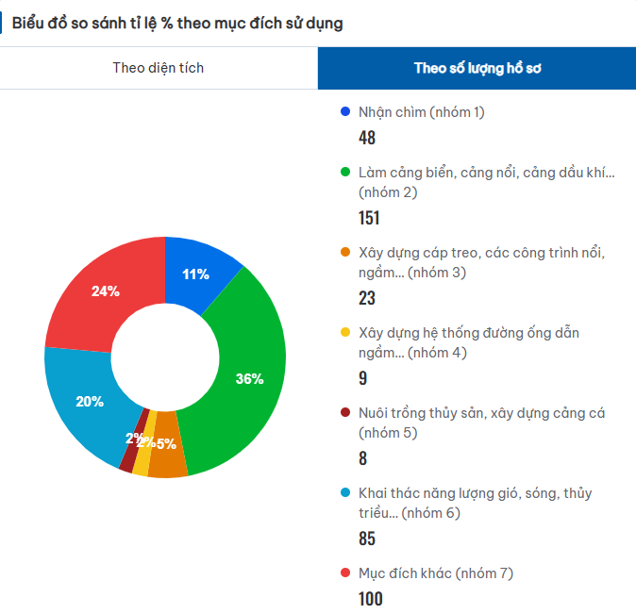
Một số kết quả đạt được

Slide 14
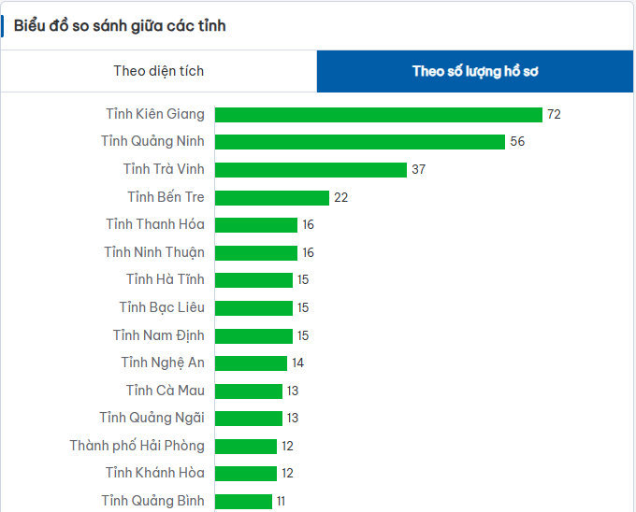
Một số kết quả đạt được

Slide 15
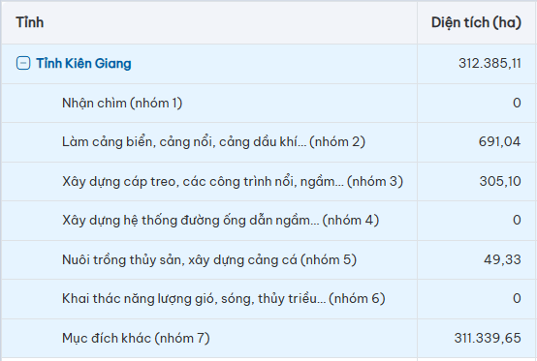
Một số kết quả đạt được

Slide 16
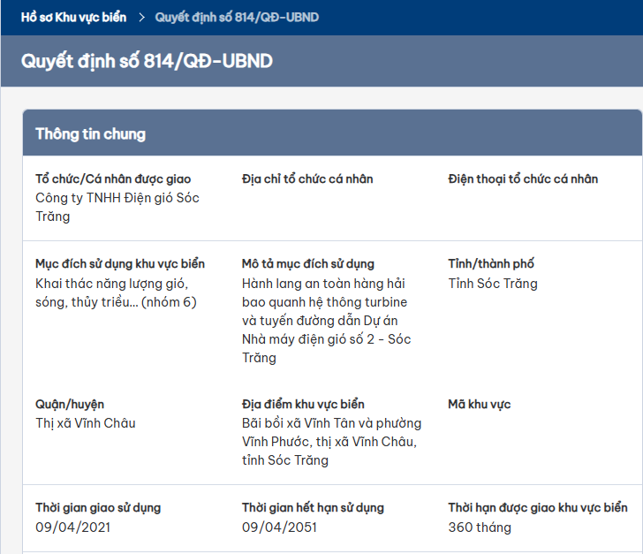
Một số kết quả đạt được

Slide 17
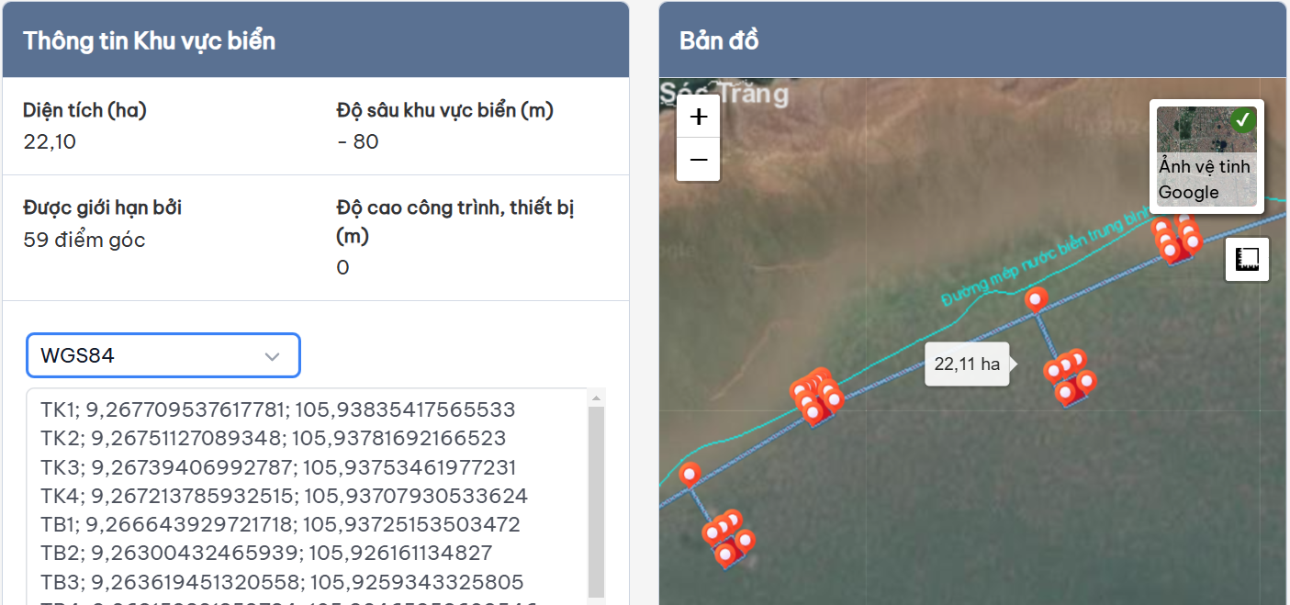
Một số kết quả đạt được

Slide 18
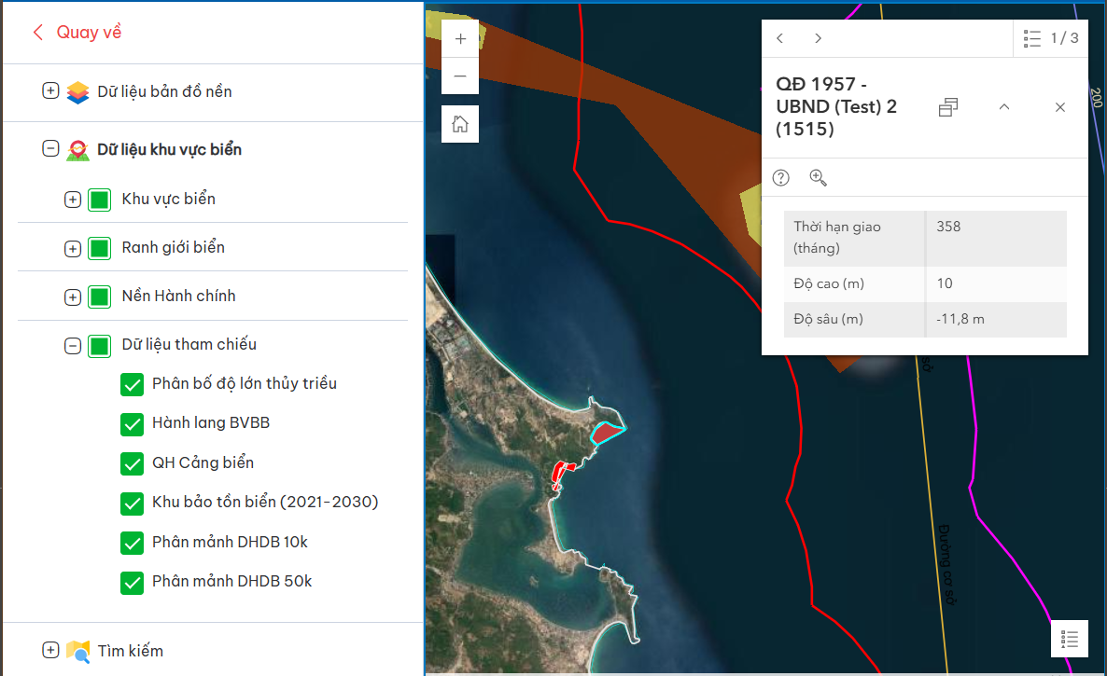
Một số kết quả đạt được

Slide 19

Kết luận
Quản lý giao khu vực biển là bài toán đại diện, phù hợp:
Đáp ứng nhu cầu cấp bách của thực tiễn: Quản lý thống nhất để khai thác, sử dụng bền vững tài nguyên và bảo vệ môi trường biển, hải đảo.
Có đủ các yếu tố cấu thành của một dự án chuyển đổi số: có sự kết nối của nhiều cơ sở dữ liệu biển quan trọng; có sự chia sẻ cơ sở dữ liệu giữa các bộ ngành với nhau, sự gắn kết giữa trung ương với địa phương và có sự đa dạng đối tượng sử dụng.
Mở đường cho chuyển đổi số toàn diện trong lĩnh vực biển và hải đảo.

Slide 20
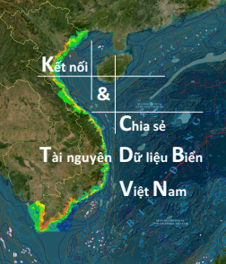
Trân trọng cảm ơn!
Thông tin liên hệ:
Trung tâm Thông tin, dữ liệu biển và hải đảo quốc gia
Email: vodic@vodic.vn
Website: https://giaobien.vasi.gov.vn/

